Slide 1
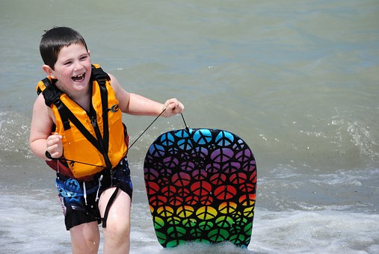
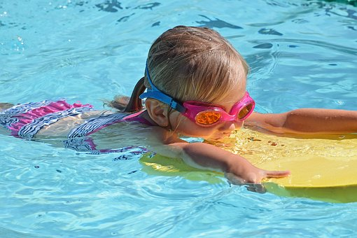
Vesiliikunta 3op syventävä opintojakso LPES019
Susanna Saari

Slide 2
Vesiliikunnan kenttä
Vauvauinti
Vesijuoksu
Vesi-
voimistelu
Vesileikit
Sukeltaminen
Rentoutu-
minen
Perhosuinti
Kylkiuinti
Rintauinti
Selkäkrooli
Krooliuinti
Muut
uimatyylit
Kuntouinti
Kilpauinti
Hengen-
pelastus
Vesipelit
Uimahypyt
Taitouinti
Vapaa-
sukellus
Räpyläuinti
Urheilu-
sukellus
Vedenalainen
valokuvaus
Uppopallo
Avantouinti
Triathlon
Melonta
Veneily
Surfing
Vesihiihto
Purjehdus
Beach
Life
Koskiuinti
Canyoning
Rafting
Kalastus
???
Lähde: Ilkka Keskinen

Slide 3
Tarkempia sisältöjä & toiveita
Perusvälinesukellus
Uppopallo
Turvallinen sukeltaminen (hp)
iPadin käytön mahdollisuudet opetuksessa (käsinekäyttö?)
SUH uo-tutkinto (halutessaan)
Koulun opetuksen näkökulma!!!
Luentoja pois ?
Uinnintekniikoiden kertaus
Luonnon vedet?

Slide 4


https://www.kll.fi/koululaiset/vesisankarit
Lisää Vesisankarit videoita https://www.youtube.com/channel/UC9-UcQaMghxkGFVKGR8s8ug

Slide 5
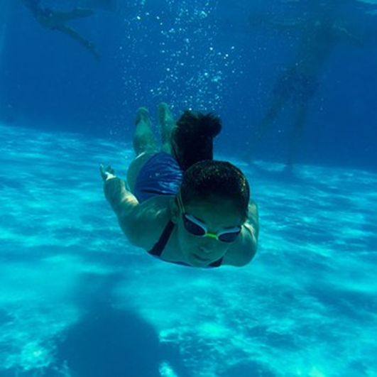
Omat kokemukseni vesiliikunnasta
Mieti hetki omia kokemuksiasi liittyen vesiliikuntaan koulussa ja/tai vapaa-ajalla. Ne voivat olla positiivisia, negatiivisia tai neutraaleja

Slide 6
Perusopetuksen opetussuunnitelman perusteet OPS 2016
Vuosiluokilla 1 - 2
Tavoitteena ’tutustuttaa oppilas vesiliikuntaan ja varmistaa alkeisuimataito’.
’Vesiliikunta ja uinti kuuluvat liikunnan opetukseen’.
Vuosiluokilla 3 - 6
Tavoitteena ’opettaa uimataito, jotta oppilas pystyy liikkumaan vedessä ja pelastautumaan vedestä’.
’Liikunnan opetukseen kuuluu uinnin, vesiliikunnan ja vesipelastuksen opetusta.’
Liikunnan arviointikriteerit 6. vuosiluokan päätteeksi arvosanalle 8 …
’Oppilas on perusuimataitoinen (Osaa uida 50 metriä kahta uintitapaa käyttäen ja sukeltaa 5 metriä pinnan alla).

Slide 7
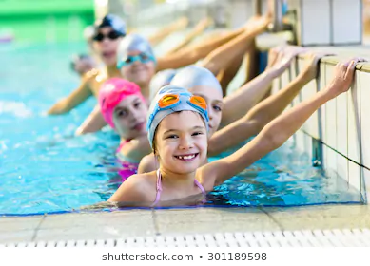
Perusopetuksen opetussuunnitelman perusteet OPS 2016
Vuosiluokilla 7 – 9
Tavoitteena ’vahvistaa uima- ja vesipelastustaitoja, jotta oppilas osaa sekä uida että pelastautua ja pelastaa vedestä’.
’Liikunnan opetukseen kuuluu uinnin, vesiliikunnan ja vesipelastuksen opetusta.’
Liikunnan päättöarvioinnin kriteerit arvosanalle 8 …
’Oppilas osaa uida, pelastautua ja pelastaa vedestä.’
Henkilö, joka pudottuaan syvään veteen niin, että pää käy veden alla ja päästyään pinnalle ui yhtäjaksoisesti 200 metriä, josta 50 metriä selällään on uimataitoinen.

Slide 8
Lukion opetussuunnitelma LOPS 2019 https://eperusteet.opintopolku.fi/beta/#/fi/lukiokoulutus/6828810/oppiaine/6834387
Liikunnan opetuksen tavoitteena mm. on, että
opiskelija oppii soveltamaan liikuntataitoja ja -tietoja erilaisissa liikuntatehtävissä, -muodoissa ja -lajeissa eri vuodenaikoina ja eri olosuhteissa (kuten sisällä, ulkona ja vedessä)
Pakolliset opinnot
Oppiva liikkuja https://eperusteet.opintopolku.fi/beta/#/fi/lukiokoulutus/6828810/oppiaine/6834387/moduuli/6835070
Aktiivinen elämä
Valtakunnalliset valinnaiset opinnot
Uudet mahdollisuudet
Yhdessä liikkuen
Virkistystä liikunnasta
Lisäksi lukiokohtaiset liikuntakurssit

Slide 9
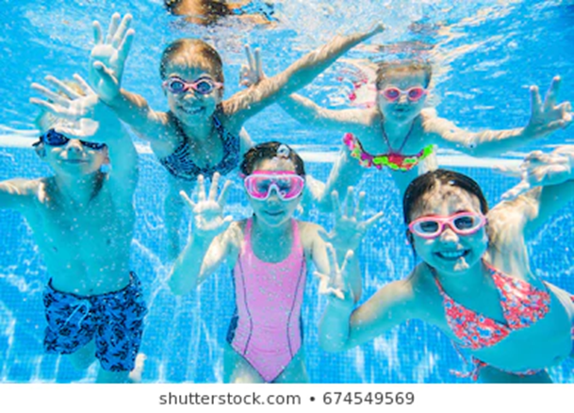
Kuudesluokkalaisten uimataito 2017
76% osaa uida
79% jos opetusta on kaikille vuosiluokille
72% jos opetusta vain osalle
63% jos opetusta ei lainkaan
(Hakamäki 2017)
Notes:
2011 72%
2017 76%
Kysely toteutettiin myöhemmin keväällä
Mukana enemmän kasvukeskusten kouluja.

Slide 10
Uimaopetuksen järjestelyt kunnissa
Koulujen järjestämän uimaopetuksen tuntimäärät ja opetuksen painotukset vaihtelevat paikkakunnittain.
Onko paikkakunnalla uimahallia, ei merkittävästi vaikuta uimaopetuksen järjestämiseen.
Resursoidaanko paikkakunnilla riittävästi opetustunteja OPS:n tavoitteiden täyttymiseksi?
Miten opetusta pystyttäisiin paremmin kohdentamaan heikko uimataitoiselle/uimataidottomille?
(SUH Uimaopetuksen järjestelyt kunnissa –selvitys 17.5.2017)

Slide 11
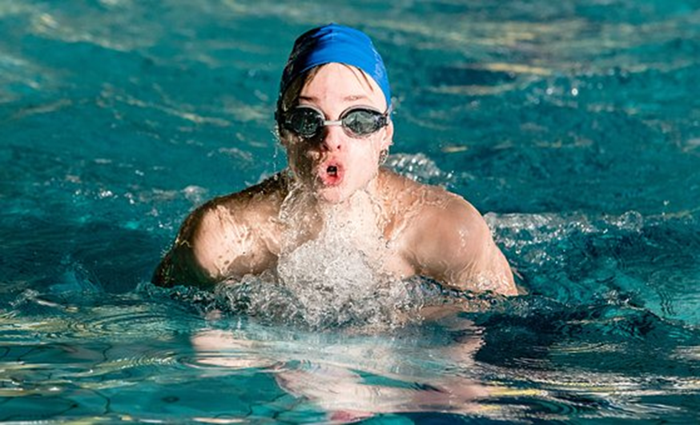
Yhdeksäsluokkalaisten uimataito
84% pojista, 82% tytöistä
Kaupungit 86%
Maaseudut 81%
Taajamat 79%
(Palomäki, S. & Heikinaro-Johansson, P. 2011)

Slide 12
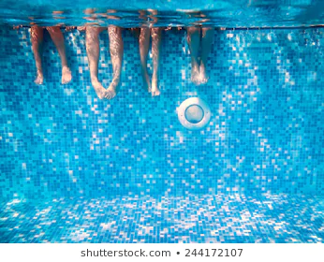
Yläkoulun uintitunneille osallistuminen
73% seitsemännellä luokalla
66% kahdeksannella luokalla
52% yhdeksännellä luokalla
Arviointiajankohta maaliskuussa!
Tyttöjen osallistuminen poikiin nähden väheni lisääntyvästi kahdeksannelta yhdeksännelle luokalle.

Slide 13
Yläkoulun uinninopetukseen varattu aika
0-12 tuntia
Noin puolet kouluista 4 tuntia / vuosiluokka
12 koulua (24%) ei lainkaan uininopetusta!
Syitä: uimahallin puuttuminen kunnasta ja taloudelliset syyt. Uimahallien käyttömahdollisuudet riittämättömät.

Slide 14
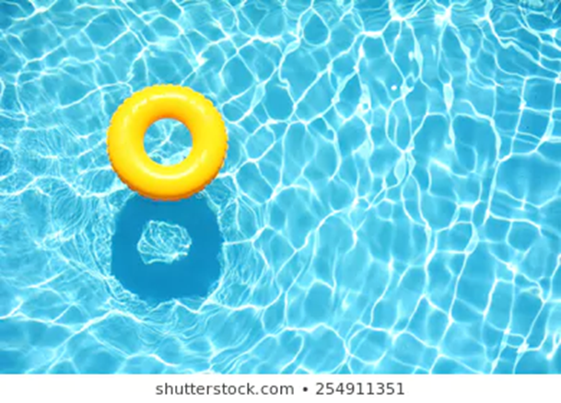
Tulevaisuus…
Kuntien talous
Kuntien yhdistyminen
Uimahallittomia kuntia vähemmän
Huomio oppilaisiin, jotka eivät osaa uida tai joiden uimataito on heikko
Vapaa-ajan uintikurssit?

Slide 15
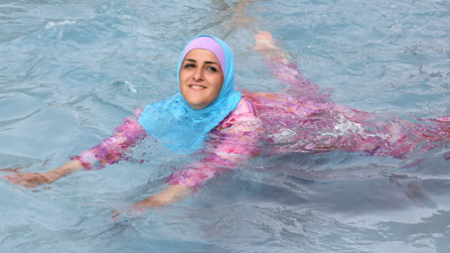
Kultturieroja
Omia vuoroja ja uintikursseja
https://yle.fi/uutiset/3-10975719
Burkinit tulisi sallia uimahalleissa, linjaa yhdenvertaisuusvaltuutettu – kielto voi olla syrjintää
https://yle.fi/uutiset/3-10954746
Kuva: Stephanie Pilick / EPA

Slide 16
Koululiikunta ja uinti herättävät tunteita - myös somesssa
Lauritsalo (2014) tutki internetin keskustelupalstoilta koululiikuntakokemuksia.
Viesteissä painottuvat vuorovaikutustaidot.

Slide 17
vuorovaikutustaidot
Oppilas – oppilas
”…Itsetunto siinä menee. Kun siellä osa niistä himoliikkujista on niitä hirveitä kanoja joiden mielestä on hirrrrveän hauskaa kun joku ei osaa tehdä kieppiä tai heittää koreja oikeaoppisesti…”
(Lauritsalo, K. 2014)

Slide 18
oveLickie21.8.2017 21:2826/74
En käynyt koko yläasteella, enkä ala-asteellakaan varmaan kuin ihan ekoilla luokilla uimassa, koska en sitä koskaan oppinut. Ala-asteen loppupuolelta koko loppu peruskoulu mua myös kiusattiin, sekä tyttöjen että poikien toimesta, joten ei kyllä yhtään huvittanut vielä mennä alasti kekkuloimaan sinne suihkuihin ja uikkarissa halliin, kun vihasin kroppaani jo muutenkin jne.
https://www.demi.fi/keskustelu/keho-miksi-se-koulu-uinti-niin-kamalaa

Slide 19
vuorovaikutustaidot
Opettaja – oppilas
”…ei todellakaan riittänyt ymmärrystä kenellekään, joka ei ollut yhtä innoissaan urheilusta kuin hän itse”
”onneksi opettajani oli ihanin koko maailmassa ☺ tämän herran kannustuksen ja positiivisen asenteen, sekä ystävieni avulla paranin todella paljon liikunnassa ja se alkoi tuntumaankin paljon mukavemmalta”
(Lauritsalo, K. 2014)

Slide 20
Muumivodka21.8.2017 21:4828/74
Uiminen on jees mut ne suihkutilat on helvettiä koska opettaja tuijotti siel ja huus jos tyypit pisti uimapuvut päälle ennenku se kerkes kattoo enkä muutenkaa viihdy alasti muiden seuras Siis mul oli kaveri joka oli ollu suihkus ja laittanu uimapuvun päälle nii ku opettaja tuli huoneesee nii se kysy et kävitkö suihkus ilman uimapukuu ja ku sano et joo nii opettaja oli et "en nähny, laita uudelleen" ja siinä se otti uimapuvun pois ja huuhtas ittensä samal ku opettaja tölläs
https://www.demi.fi/keskustelu/keho-miksi-se-koulu-uinti-niin-kamalaa

Slide 21
Koululiikunta herättää tunteita
Nolaaminen ja häpeän kokeminen ovat vieläkin arkipäivää koululiikunnassa.
Toivotaan vaihtelua ja erilaisia liikuntamuotoja, joita kirjoittajat voisivat ajatella tulevaisuuden harrastuksiksi.
Selvästi vähiten pidetyt lajit: hiihto, uinti ja telinevoimistelu.
Pidetyimmät lajit: pesäpallo, uinti, tanssi.
(Lauritsalo, K. 2014)

Slide 22
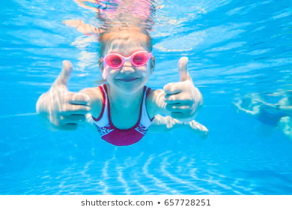
Kuka voi vaikuttaa vesiliikunnan opetukseen?
Sinä!

Slide 23
Erilaisten kokemusmaailmojen ymmärtäminen liikuntakasvatuksessa
Liikuntaa opiskelevat suhtautuvat myönteisesti liikuntaan ja omaavat pääsääntöisesti positiivisia kokemuksia liikunnasta. (Kari 2011)
Aiemmat asenteet ja kokemukset voivat vaikuttaa opettajan kykyyn kohdata erilaisin kokemusmaailmoin varustettuja oppilaita. (Kari 2011; Kujala 2011; Pesonen 2011)

Slide 24
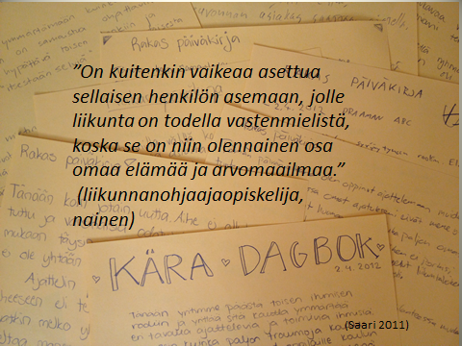

Slide 25

Omat motiivit ja kokemukset näkyviksi
Padlet
Koululiikunnasta saadut pätevyyttä lisäävät kokemukset oppituntien sisällöstä ja pedagogisista ratkaisuista siirtyvät mitä todennäköisimmin toimintaan opettajana. (Penttinen 2003; Pesonen 2011)
Opetat sitä, mikä sopi sinulle…
Opetat niin kuin sinä opit parhaiten…
Ajatusta, mitä on olla liikunnanopettaja ja mitä liikuntatunneilla tehdään, voi olla vaikeaa muuttaa koulutuksen aikana (Penttinen 2003; Pesonen 2011)

Slide 26
Haasteita opintielle
Haasta itseäsi näkemään kilpaurheilun ja oman harrastuneisuutesi lisäksi liikuntakulttuurin moninaisuus koululiikunnan kontekstissa.
Pohdi, onko sinun taitavana liikkujana vaikeaa samaistua heikon liikkujan kokemuksiin?
Tulevana liikunnanopettajana tarvitset työssäsi inhimillisiä elämäntaitoja ja taitoa kohdata empaattisesti erilaisia oppijoita.
(vrt. Kari 2011; Pesonen 2011)

Slide 27
Koulutus antaa sinulle vahvat eväät!
”Olo tuntuu ihan turvalliselta, mukava lähteä työelämään. Opiskelu on antanut loistavat lähtökohdat. Paljon on kuitenkin vielä opittavaa ja käytäntö varmasti tulee opettamaan parhaiten” (nainen, 26v)
Lainaus tutkimuksesta: ”Liikunnanopettajaopiskelijan ammatilliset valmiudet työelämän kynnyksellä ja käsityksiä tulevasta työtodellisuudesta”
(Johansson, Heikin-Johansson, Hirvensalo, Palomäki, Huovinen 2009)

Slide 28
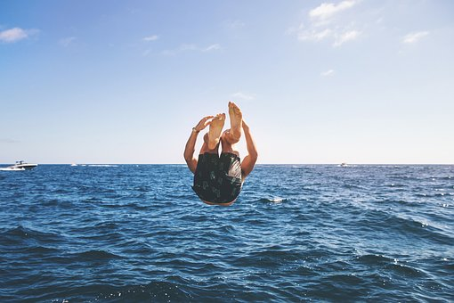

Slide 29
Lähteet
Lauritsalo, K. 2014. ”Usually I like school PE, but…”: scholl physical education described in Internet discussion forums. Jyväskylä, Finland: University of Jyväskylä. Studies in Sport, Physical Education and Health 207
Kari, J. 2011. Urheilu-uralta opettajaksi opiskelemaan – Neljä kilpaurheilijamiestä liikuntakokemustensa tulkitsijoina luokanopettajaopintojensa alussa. Liikunta & Tiede 48 (6), 46-54.
Kujala, T. 2011. Enemmän samaa ei yksin riitä. Liikunta & Tiede 48 (4), 52-55
Palomäki, S. & Heikinaro-Johansson, P. 2011. Liikunnan oppimistulosten seuranta-arviointi perusopetuksessa 2010. Opetushallitus. Koulutuksen seurantaraportit 2011: 4. Tampere: Tampereen yliopistopaino.
Perusopetuksen opetussuunnitelman perusteet (POPS). 2014. Opetushallitus. Määräykset ja ohjeet 2014: 96. Tampere: Yliopistopaino.
Pesonen, J. 2011. Opettajat oppijoina. Toimintatutkimus liikunnanopettajien pätevöittämiskoulutuksen käynnistämisestä ja kehittämisestä. Jyväskylän yliopisto. Studies in Sport, Physical Education and Health 165.
Penttinen, S. 2003 Lähtökohdat liikuntaa opettavaksi luokanopettajaksi. Nuoruuden kasvuympäristöt ja opettajankoulutus opettajuuden kehitystekijöinä. Jyväskylän yliopisto. Studies in Education, Psychology an Social Research 219.
Saari, S. 2011. Tarinoista draamaa, draamasta ymmärrystä. –Liikunnanohjaajaopiskelijoiden ymmärrystä lisäämässä. Tampereen kesäyliopisto. Opinnäyte.
Nettilähteet:
Hakamäki, M. 2017. Kuudesluokkalaisten uimataito Suomessa https://www.likes.fi/filebank/2575-likes_uimataitoesite_210x210_web_01.pdf
http://www.suh.fi/files/1981/Uimaopetuksen_jarjestelyt_kunnissa_2017.pdf

Slide 30
UIMAHALLI OPPIMISYMPÄRISTÖNÄ pohdintatehtävä
Eri oppimisympäristöjen erityispiirteiden ja erojen havainnointi
oppimisen näkökulmasta
opettajan toiminnan näkökulmasta
turvallisuuden näkökulmasta
Fyysinen, psyykkinen, sosiaalinen
Mitkä tekijät edesauttavat oppimista?
Mitkä tekijät mahdollisesti estävät oppimista?

Slide 31

Perhosuinti
Fyysisesti raskain
Suuret lihasryhmät käytössä
Käsivedon nopeusvaihtelut suuria (vrt. krooli)
Helppo omaksua selkeän nelitahtirytmin vuoksi
Kehittyminen rintauinnista alkoi 1930-luvun alussa
1955 erotettiin omaksi kilpauintilajiksi

Slide 32
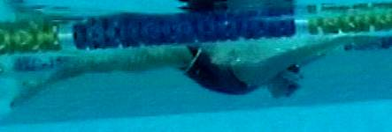
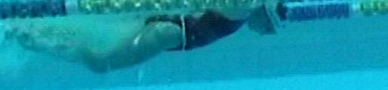
Potku delfiinipotku
Molemmat jalat suorittavat potkun samanaikaisesti
Muistuttaa vaparin potkua ilman vartalon kiertoa
ALASPOTKU: ruoskamainen liike alkaa lantiosta ja reisistä ja päättyy voimakkaaseen jalkojen ojennukseen nilkkojen ollessa rentoina

Slide 33
Potku delfiinipotku
YLÖSPOTKU: palautusvaihe
Osin päällekkäin alaspotkun kanssa
Takapuoli ja reisijohtoisesti kohti pintaa
Mahdollisimman suoralla jalalla
Potkussa nilkat rikkovat veden pinnan

Slide 34
potkurytmi
Kaksi potkua käsivetoa kohden
1. käsien veteentulo
(Ylöspotku/Palautus sisäänpyyhkäisyn aikana)
2. ylöspyyhkäisyvaihe
(Ylöspotku/Palautus käsien palautusvaiheessa)

Slide 35
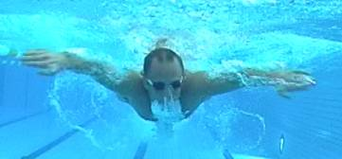
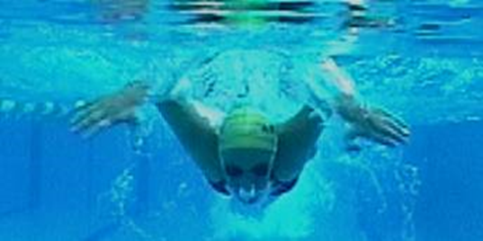
Käsiveto otteenhakuvaihe
Kädet veteen kämmenselät lähellä toisiaan
Kämmen hieman kyljellään, peukalopuoli alaspäin
Kämmenet liukuvat eteen ja sivulle ->
Ulos- ja alaspyyhkäisy
Kämmenet osoittamaan taaksepäin
Korkea kyynärpää 40 astetta

Slide 36

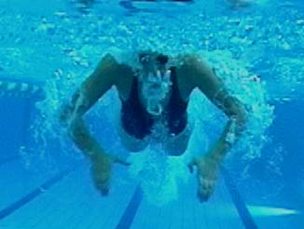
Käsiveto sisäänpyyhkäisyvaihe
Kämmenet kaarevasti kohti
vartalon keskilinjaa
Sormet lähelle toisiaan
Kyynärpäät 90-100 asteen koukussa
propulsiivinen

Slide 37
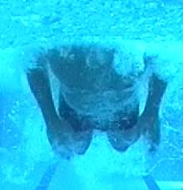
Käsiveto ylöspyyhkäisyvaihe 4-5
Alkaa kämmenten ollessa
lähinnä toisiaan
Suunta ylös- ja ulospäin
Käsivarret eivät ojennu lopuksi suoriksi, vaan jäävät n. 45 asteen kulmaan
Kämmenen kohtauskulma säilyy optimaalisena
propulsiivinen

Slide 38
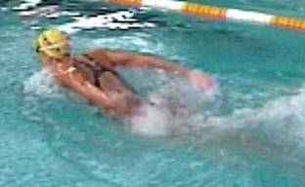
Käsiveto palautus
Symmetrisesti pinnan päällä
Kämmenet nousevat pikkusormi edellä
Vastuksen minimointi
Keskivaiheilla kämmenselkäjohtoisesti, käsivarret hieman koukussa
Veteentulo uloskierrossa peukkupuoli edellä
”ISOT KÄDET”

Slide 39
potkurytmi
Kaksi potkua käsivetoa kohden
1. käsien veteentulo
Palautus sisäänpyyhkäisyn aikana
2. ylöspyyhkäisyvaihe
Palautus käsien palautusvaiheessa

Slide 40

hengitys
Kerran käsivedon aikana
Joka toisella käsivedolla
Yleensä edestä
Sisäänhengitys käsien ylöspyyhkäisyvaiheessa ja palautusvaiheen 1. puoliskolla
Pää painuu veteen ennen käsiä!
Pää johtaa vartalon liikkeitä

Slide 41
Lähteet:
Hakamäki, J., Läärä,J., Hotti, K., Lauritsalo, K., Keskinen, I., Pantzar, T. ja Liinpää, S. 2018. Uimaopetuksen käsikirja. Docendo, Jyväskylä.
http://users.jyu.fi/~ikeskine/opetus.htm
Moniviestin: videoarkisto
https://moniviestin.jyu.fi/ohjelmat/sport/vesiliikunta/uinti1/
Uintia ja uimahyppyjä

